Slide 1

T
CUAI BASIC 스터디 6팀
2024.05.28
발표자 : 이준기

Slide 2
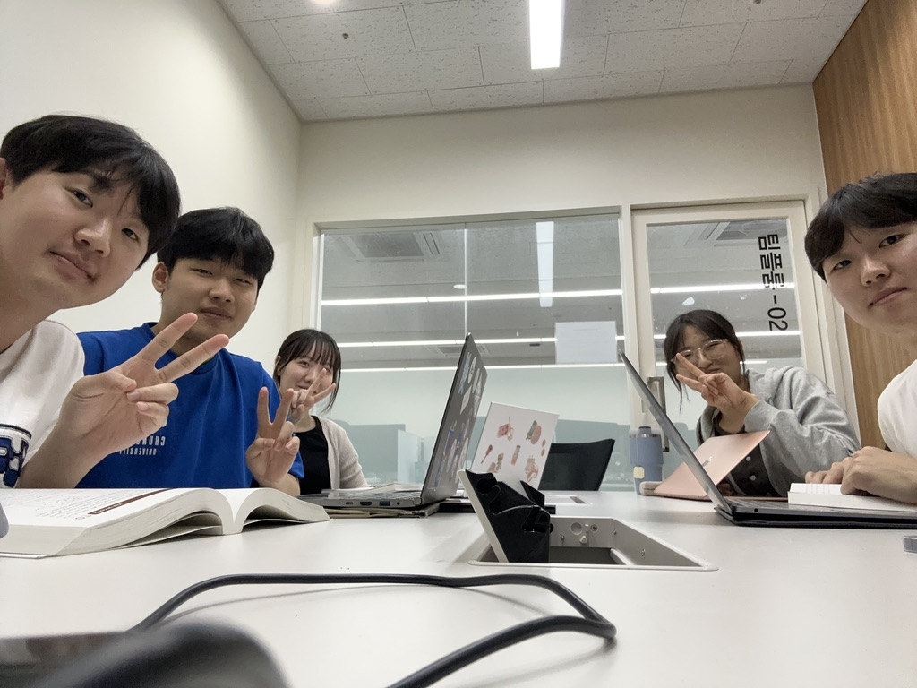
스터디원 소개 및 만남 인증
이곳에 만나서 찍은 사진을 넣어주세요.
(비대면일 경우엔 화면 캡쳐 이용)
얼굴이 나오게 찍어주셔야 합니다:D
스터디원 1 : 김소유
스터디원 2 : 김현수
스터디원 3 : 이준기
스터디원 4: 임현오
스터디원 5: 조다영

Slide 3
목차
01. Spaceship Titanic 대회 소개
02. Data
03. EDA & Feature Engineering
04. Missing Values
05. Preprocessing
06. Modeling
07. Result

Slide 4
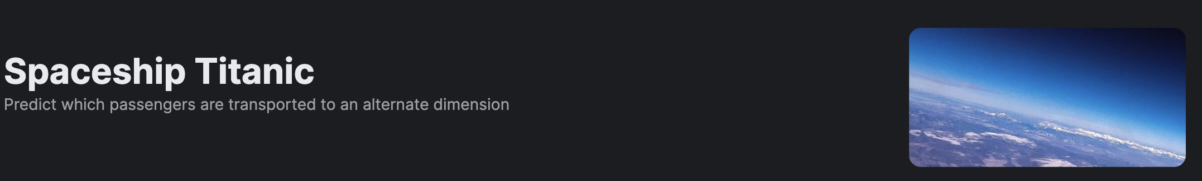
01. Spaceship Titanic 소개
약 13,000명의 승객을 태우고 태양계 밖의 다른 행성으로 운항 중이던 Titanic이라는 이름의 우주선이
시공간 이상 현상을 맞닥뜨려 몇몇 승객이 다른 차원으로 보내지는 사고 발생
대회 목적: 다른 차원으로 보내진 승객 예측
평가 지표: 분류 정확도

Slide 5
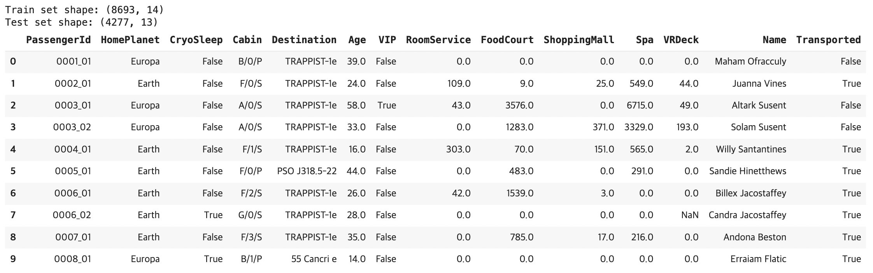

02. Data
Train set shape: (8693, 14)
Test set shape: (4277, 13)

Slide 6
02. Data
PassengerId: 각 승객의 ID(그룹이름_번호 형식)
HomePlanet: 출발지
CryoSleep: 동면 여부
Cabin: 객실 번호(갑판/번호/방향 형식)
방향 종류: P(port, 항구), S(Starboard, 우현)
Destination: 목적지
Age: 승객 나이
VIP: VIP 여부
RoomService, FoodCourt, ShoppingMall, Spa, VRDeck:
룸서비스, 푸드코트, 쇼핑몰, 스파, VR에 지불한 돈
Name: 이름
Transported: 다른 차원으로의 이동 여부(목적 변수)

Slide 7
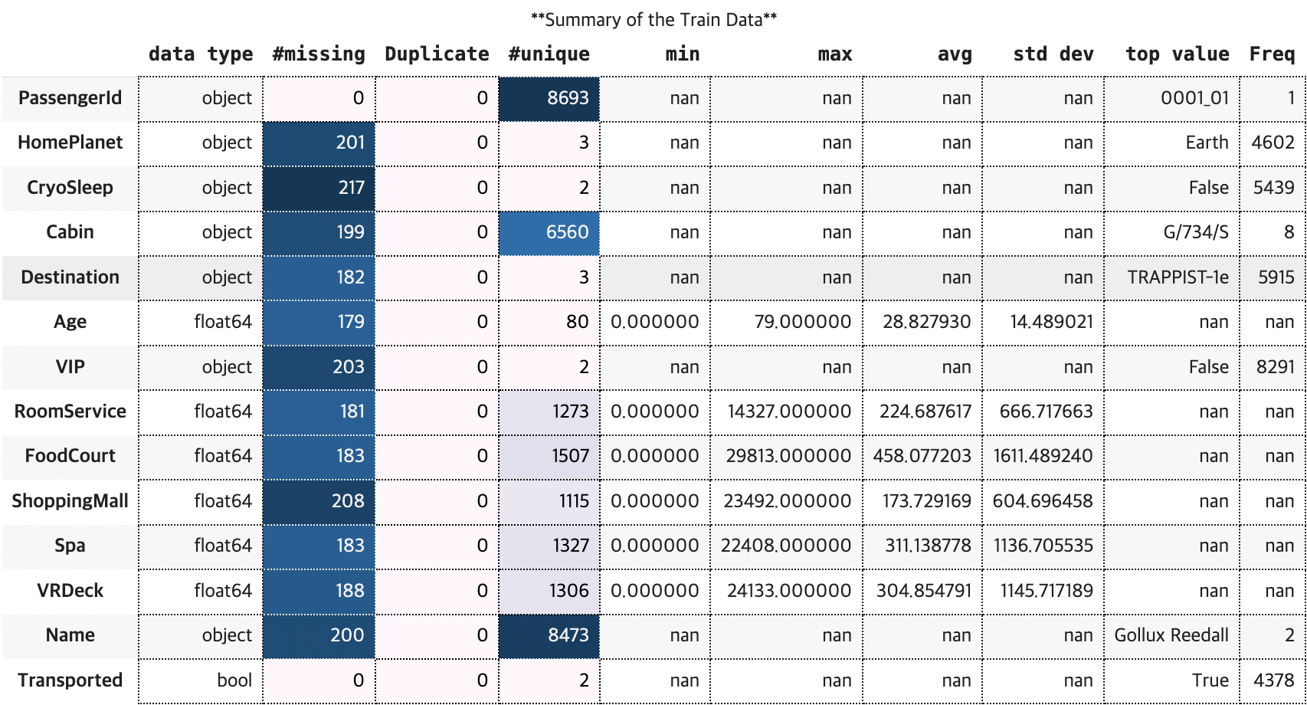
02. Data
승객 ID와 타깃 변수를 제외한 모든 변수에 결측치 존재
모델 학습을 위해 object 변수를 숫자 변수로 변환해야함

Slide 8
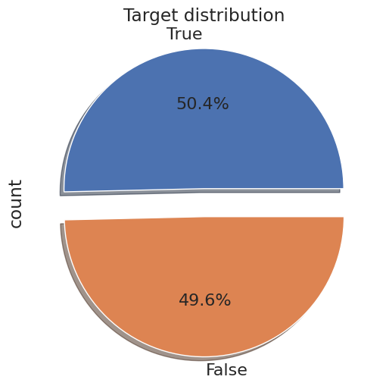
03. EDA & Feature Engineering
타깃 변수 - Transported
차원이동된 승객과 그렇지 않은 승객의
비율이 거의 동일

Slide 9
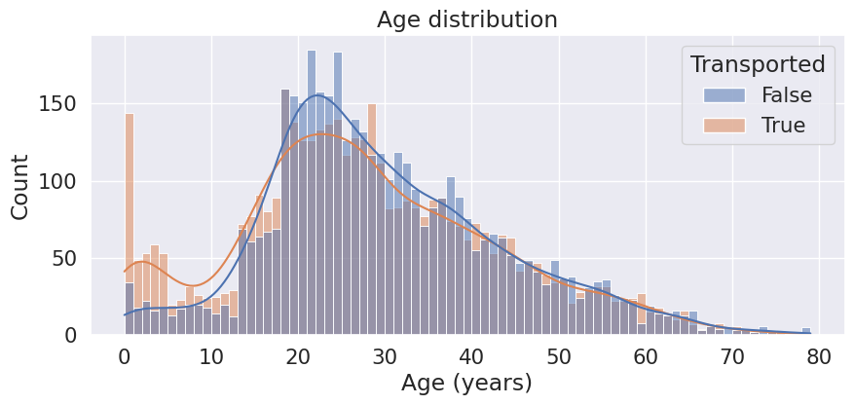
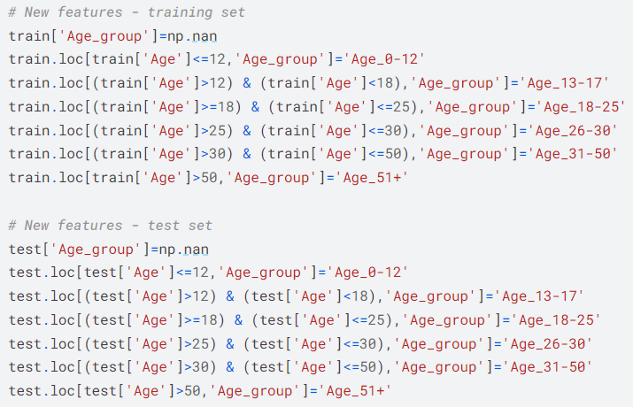
03. EDA & Feature Engineering
연속형 변수 - Age
0~18세: 차원 이동된 승객이 그렇지 않은 승객보다 많음
18~25세: 이동하지 않은 승객이 더 많음
25세~ : 차원 이동된 승객과 그렇지 않은 승객이 비슷하게 분포
=> Age_Group 생성 (12살, 18살, 25살, 30살, 50살 기준)

Slide 10
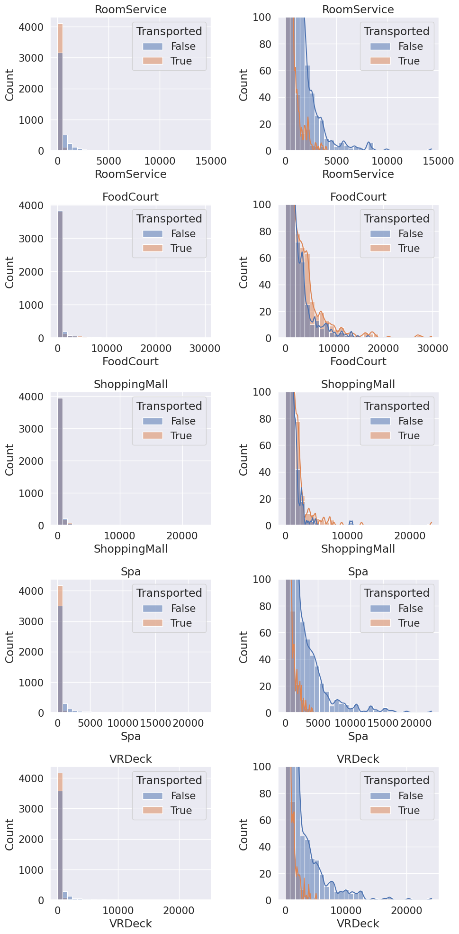
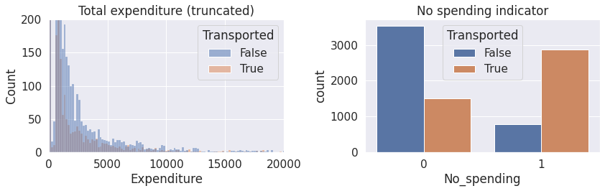
03. EDA & Feature Engineering
연속형 변수 - RoomService, FoodCourt, ShoppingMall, Spa, VRDeck
대부분의 승객이 돈을 아예 사용 X
차원이동을 한 승객이 더 적게 소비하는 경향
푸드코트와 쇼핑몰 / 룸서비스,스파,VRDeck의 분포가 서로 비슷
-> 사치와 필수 소비로 구분할 수 있음
=> 5개 시설의 총 소비액 변수 생성
=> 소비 여부 변수를 생성해서
아무것도 소비하지 않은 사람과 소비를 한 사람 구분

Slide 11
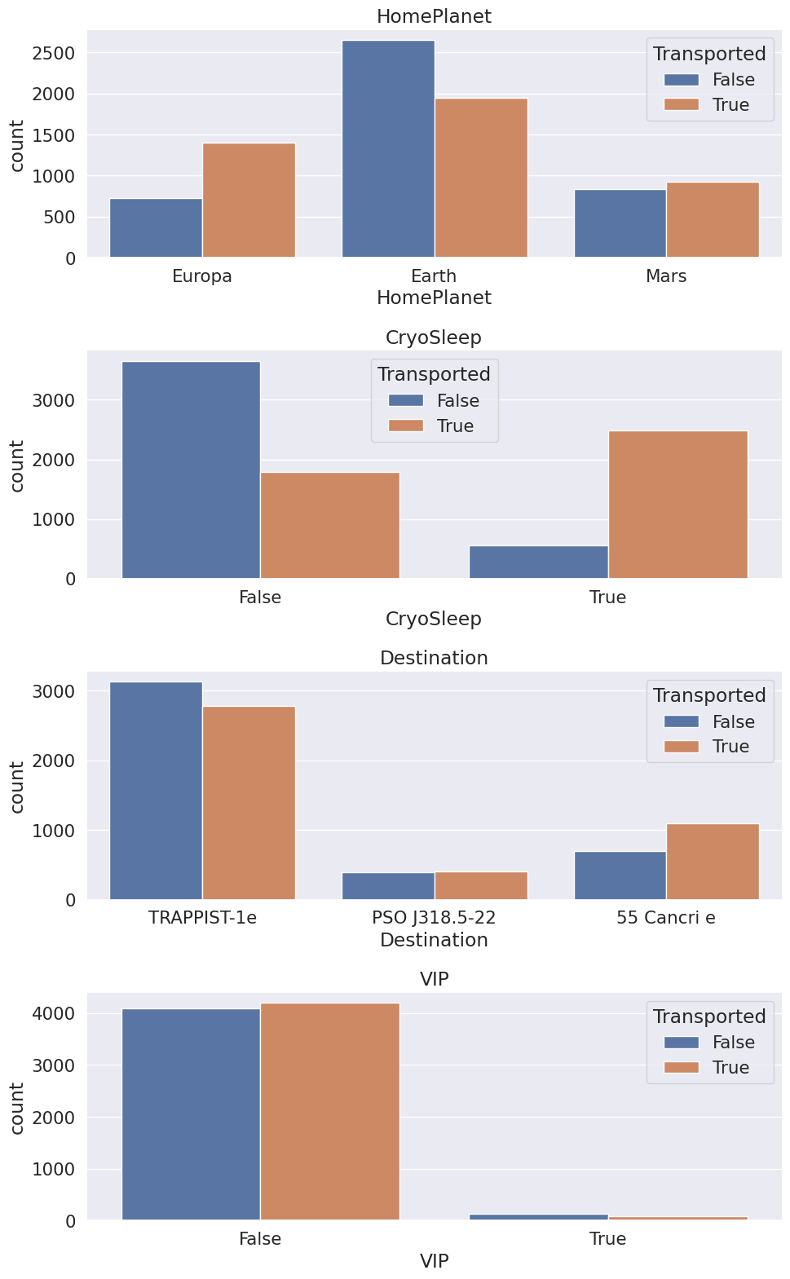
03. EDA & Feature Engineering
카테고리형 변수 – Homeplanet, CryoSleep, Destination, VIP
동면에 들어간 승객이 차원이동을 한 경우가 두드러지게 많음
VIP 변수는 차원이동과 크게 관련 X
=> VIP 변수 삭제

Slide 12
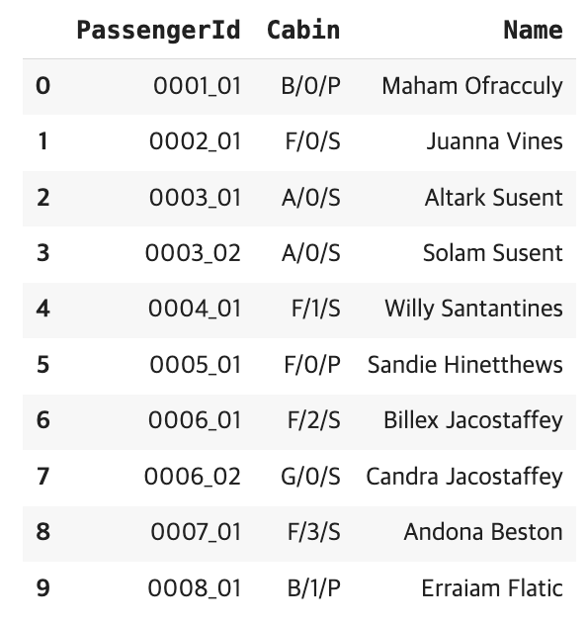
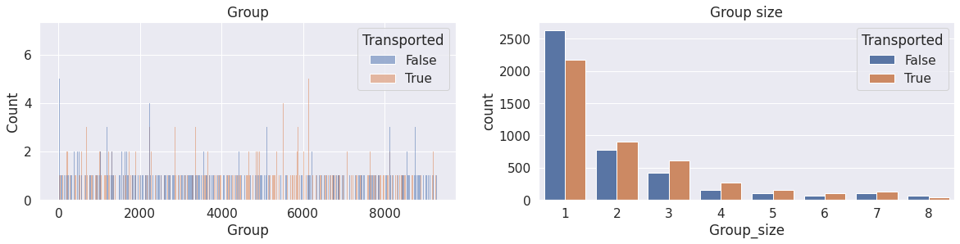
03. EDA & Feature Engineering
PassengerID, Cabin, Name
승객ID에서 승객 그룹 / 각 그룹의 크기 변수 추출
객실 변수에서 deck/number/side 각각을 분리
이름에서 성(family name)을 추출
-> 가족 여부 확인

Slide 13

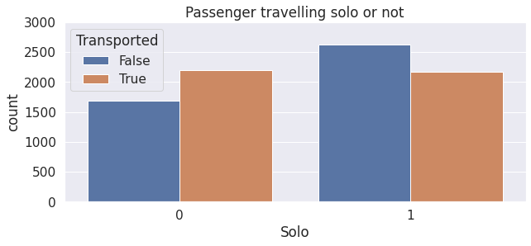
03. EDA & Feature Engineering
Solo 피처 생성

Slide 14
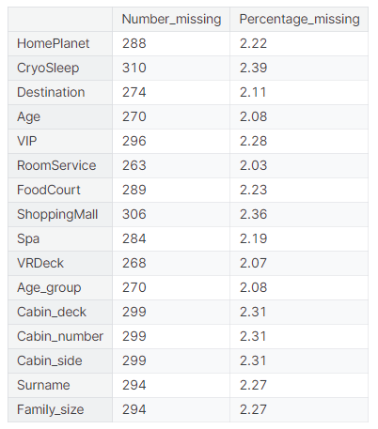
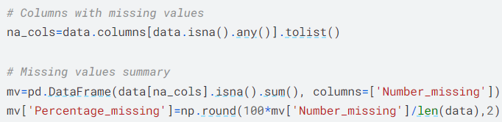
04. Missing values
결측치 찾기
데이터의 약 2%를 차지

Slide 15
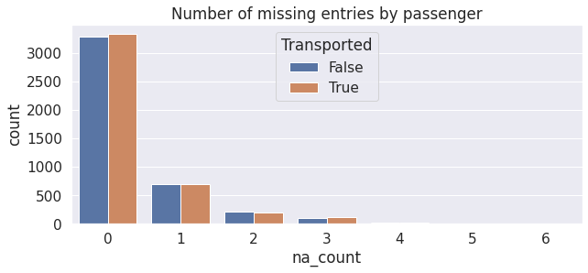
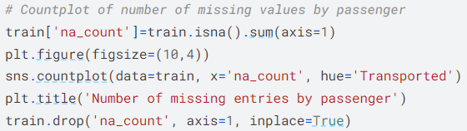
04. Missing values
결측치 찾기
대부분의 결측치는 타겟값과 독립적 → 행을 삭제하기 보다는 채우는 것이 좋음
누락된 데이터 내에서 패턴 찾기

Slide 16
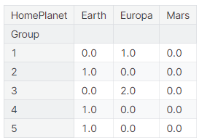
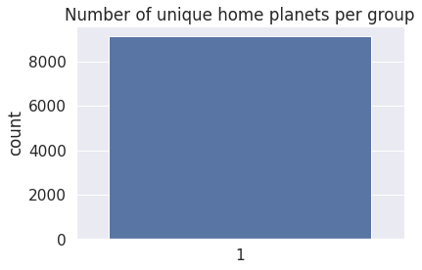

04. Missing values
피처 간 관계 파악 - HomePlanet & Group
같은 그룹에 속한 사람들은 모두 같은 고향 행성 출신
Group에 따라 누락된 HomePlanet 값을 채울 수 있음

Slide 17
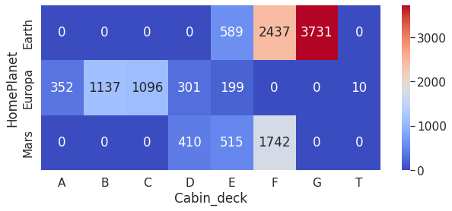

04. Missing values
피처 간 관계 파악 - HomePlanet & Cabin_deck
A, B, C, T 갑판의 승객 → 유로파 출신
G 갑판의 승객 → 지구 출신
D, E, F 갑판의 승객 → 다양한 행성 출신

Slide 18
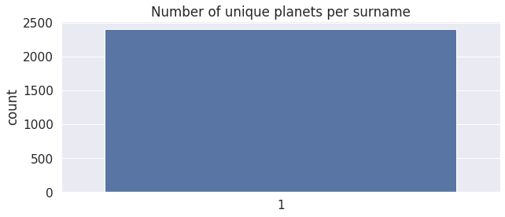

04. Missing values
피처 간 관계 파악 - HomePlanet & Surname
같은 성을 가진 사람들은 모두 같은 고향 행성 출신
Surname에 따라 누락된 HomePlanet 값을 채울 수 있음

Slide 19
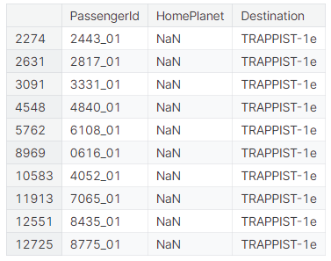
04. Missing values
남은 10개의 HomePlanet 결측치 확인
남은 사람들은 모두 목적지가 TRAPPIST-1e 으로 같음

Slide 20
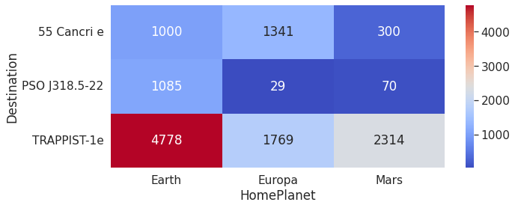

04. Missing values
피처 간 관계 파악 - HomePlanet & Destination
TRAPPIST-1e 가 목적지인 대부분의 승객들은 지구 출신
D 갑판의 승객에는 지구 출신이 없음에 유의

Slide 21
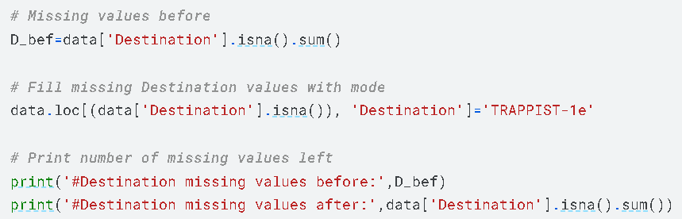

04. Missing values
Destination 결측치

Slide 22
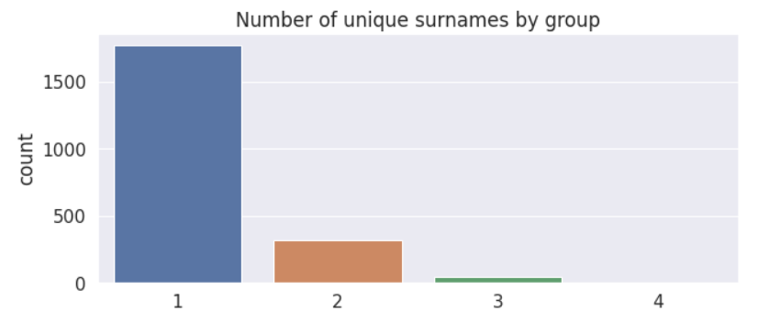

04. Missing values
피처 간 관계 파악 – surname & Group

Slide 23
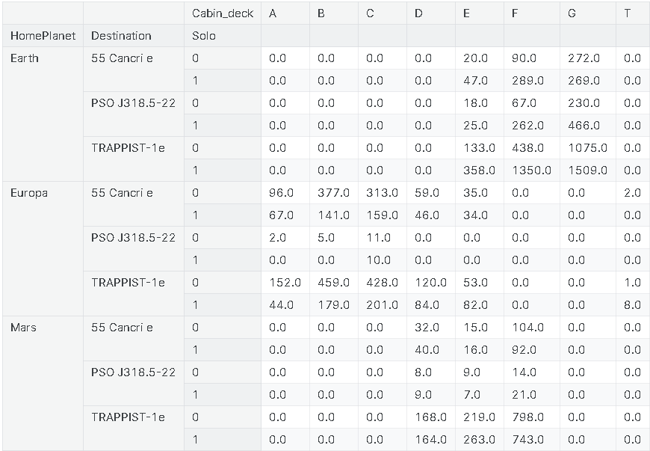

04. Missing values
피처 간 관계 파악 – CabinDeck & HomePlanet

Slide 24

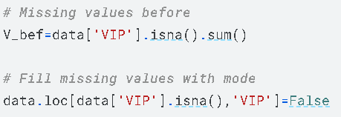
04. Missing values
결측치 채우기 – VIP

Slide 25
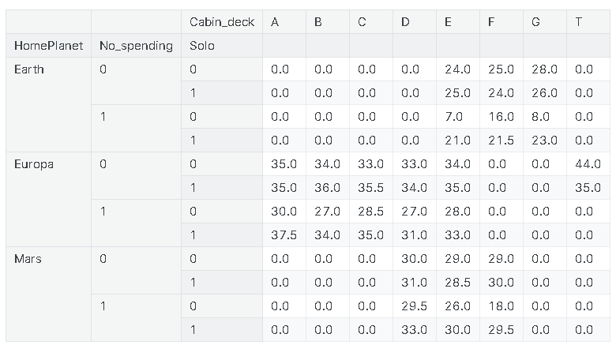
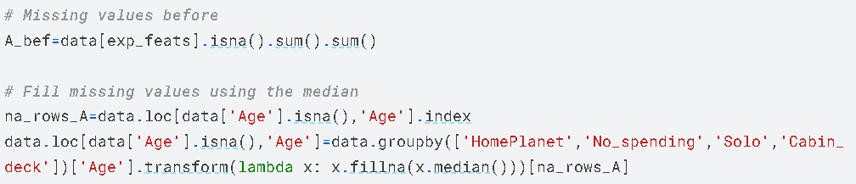

04. Missing values
결측치 채우기 – Age

Slide 26
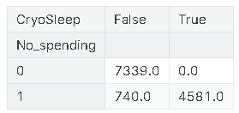
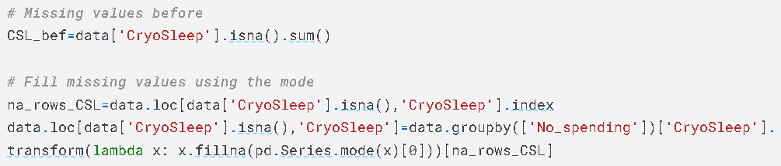
04. Missing values
결측치 채우기 – CryoSleep

Slide 27
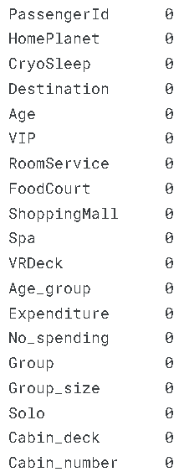
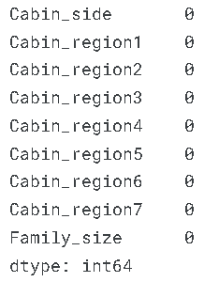
04. Missing values
Missing values 결과

Slide 28
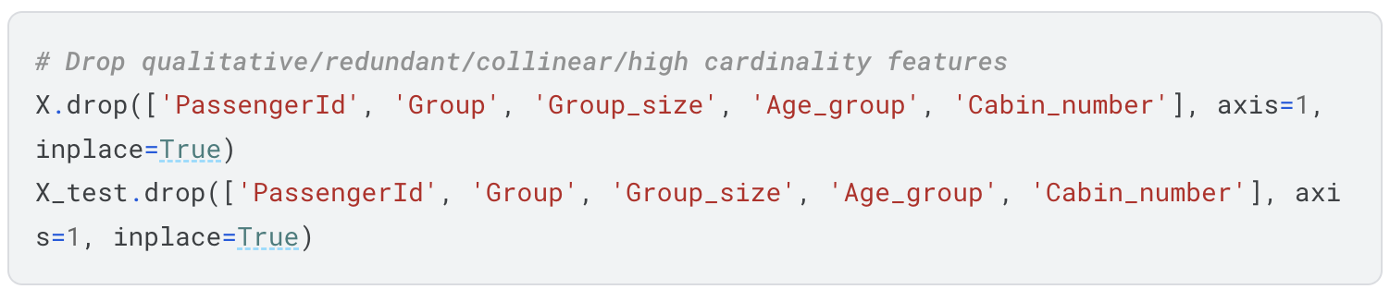
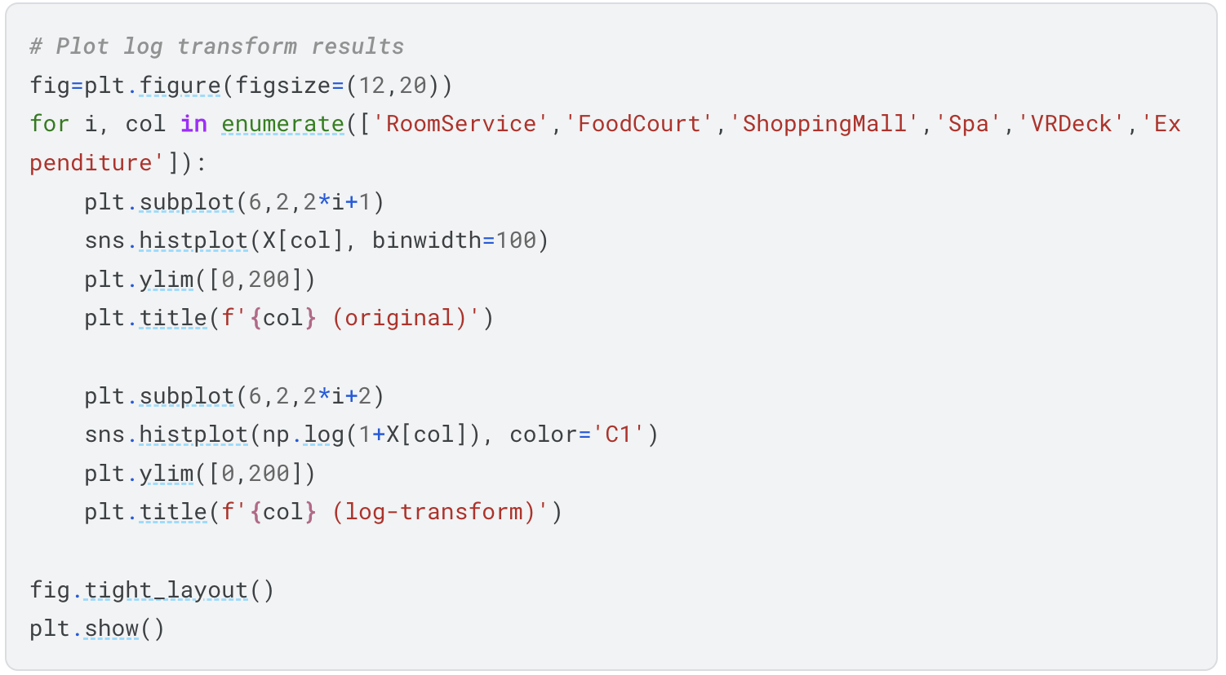
05. Preprocessing
Drop unwanted features
Log Transform
정규성을 높이고 분석에서 정확한 값을 얻기 위 로그 변환

Slide 29
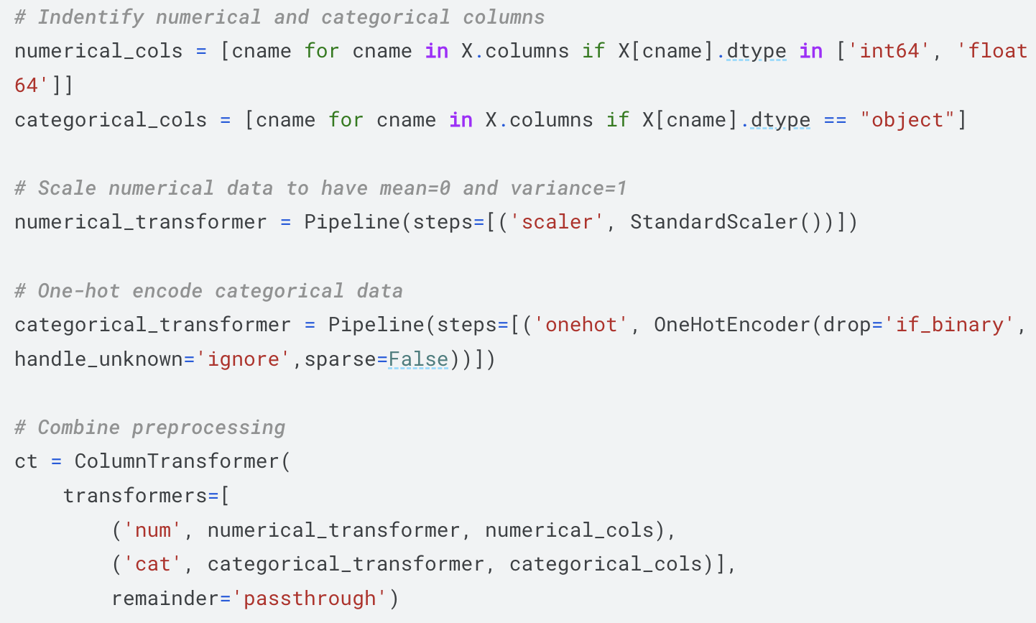
05. Preprocessing
Encoding and scaling

Slide 30
06. Modeling
Logistic Regression
K-Nearest Neighbors (KNN)
Support Vector Machine (SVM)
Random Forest (RF)
Extreme Gradient Boosting (XGBoost)
Light Gradient Boosting Machine (LGBM)
Categorical Boosting (CatBoost)
Naive Bayes (NB)

Slide 31
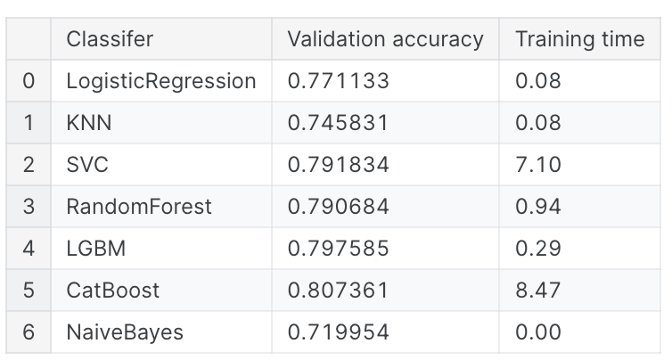
06. Modeling
evaluate models

Slide 32
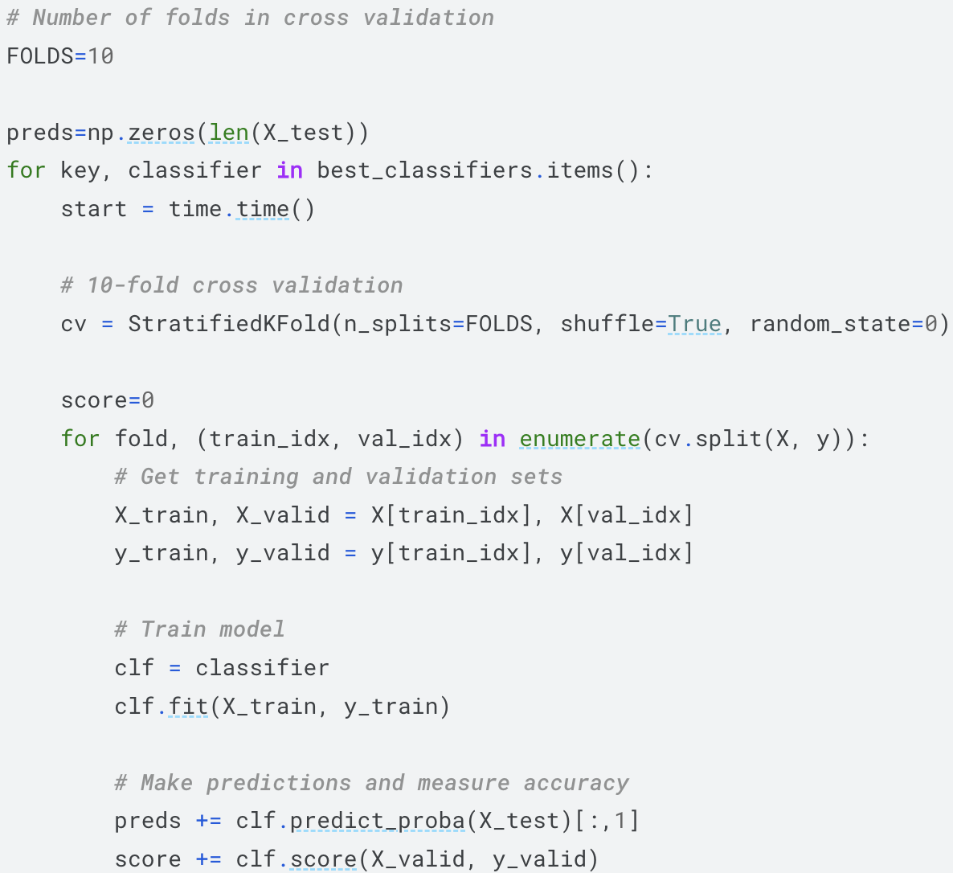
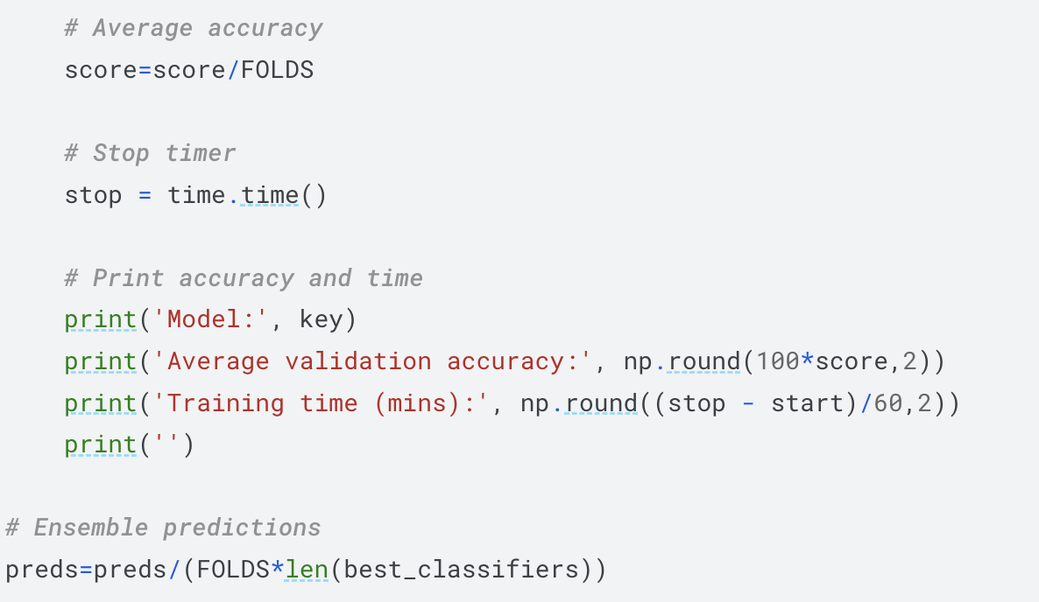
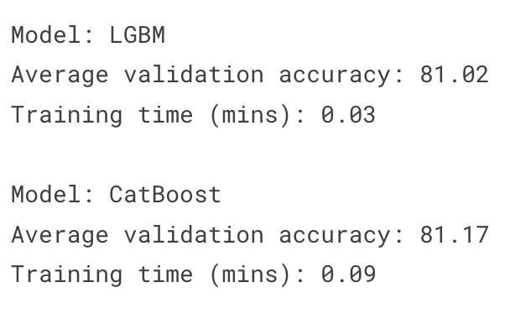
06. Modeling
Cross validation and ensembling predictions

Slide 33
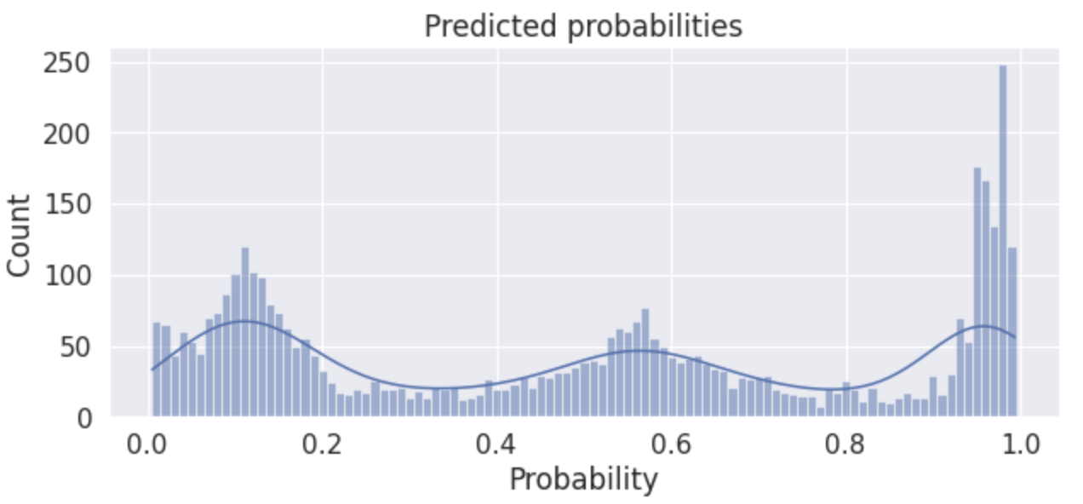
07. conclusion

